Slide 1
BOLIVIA
BRAYAN OBED CRUZ LÓPEZ

Slide 2
IDIOMA
Los idiomas oficiales son el español y 36 lenguas originarias, entre las cuales las principales son el aimara, el quechua y el guarani

Slide 3
COMIDA TÍPICA
El silpancho (carne empanizada con arroz , papa y huevos), el pique a lo macho (carne picada con salchichas, papas y huevos)

Slide 4
CELEBRACIONES / RITUALES
Año Nuevo : (1 de enero ):se celebra el inicio del año
Día de trabajo: (1 de mayo): se conmemoran a los trabajadores
Día de la fundación del estado plurinacional:(22 de enero): conmemora la fundación de Bolivia como estado plurinacional

Slide 5
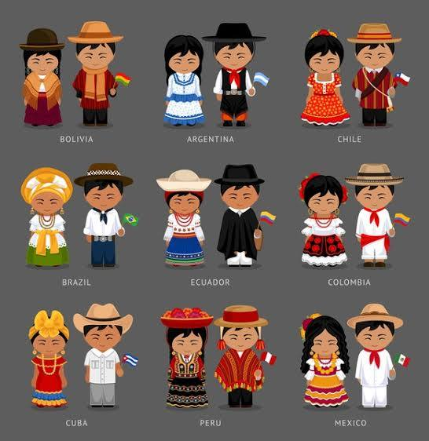
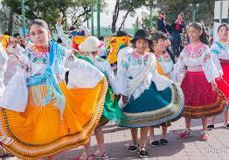
VESTIMENTA TÍPICA
Las cholitas paceñas son famosas por sus polleras coloridas faldas amplias que se usan sobre otras el característico bombín (sombrero) y el aguayo una manta tejida

Slide 6
VALORES, CREENCIAS IMPORTANTES
Pachamama (madre tierra)
Culto a (El tío )
8

Slide 7
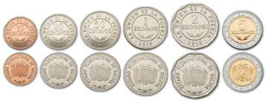
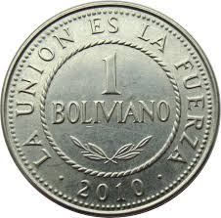
MONEDA
2.69 pesos mexicano

Slide 8
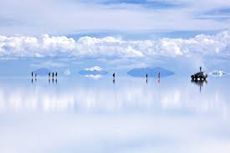
LUGARES SOBRESALIENTES
El Salar de Uyuni
Lago Titicaca e Isla del Sol
Parque Nacional Madidi
Valle de la Luna

Slide 9
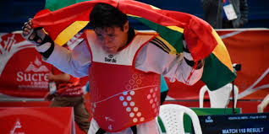
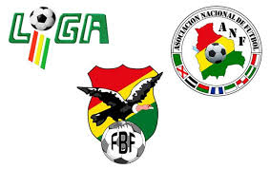
DEPORTES,PRACTICAS
Futbol
Ciclismo
Karate
Natación y gimnasia

Slide 10
gracias

